Slide 1


Slide 2

Objetivos del Laboratorio No.6
Objetivo General
Capacitar al estudiante para poder configurar rutas e interconectar distintas redes remotas entre si.
Objetivos Específicos
Reforzar los conocimientos en cuanto a la configuración de Interfaces en routers, rutas estáticas.

Slide 3
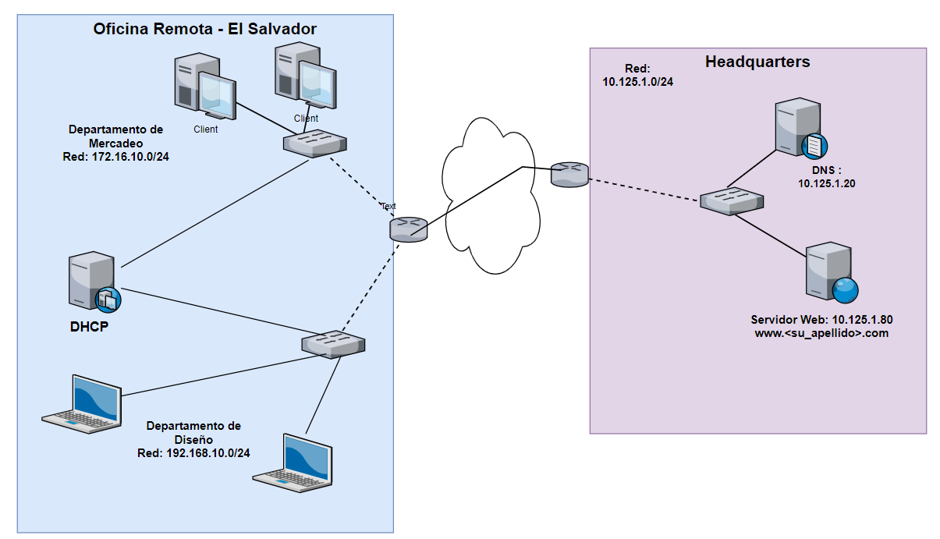
Conectividad entre redes remotas – ruteo estático

Slide 4
Enunciado - Laboratorio No. 6
La empresa XYZ cuenta con una oficina remota en El Salvador y desea que las computadoras tanto del departamento de diseño y de mercadeo puedan hacer uso del servidor Web y DNS que se encuentra en la central.
Debe establecer las rutas correspondientes en ambos routers de la topología.
Debe configurar el servidor DHCP para ambas redes.
Debe configurar el servidor DNS para la resolución del nombre del servidor web.
Debe configurar el servidor Web, de forma que su nombre de dominio sea WWW.<suapellido>.com.

Slide 5
Entrega del Laboratorio No. 6
Presentar el archivo con extensión .pkt resultante de la practica y un documento en formato MS Word con su nombre y apellido, en el cual deben de proveer sus comentarios en relación a la configuración de rutas estáticas y la tabla de ruteo, se espera que provea capturas de pantalla y de 10 a 20 líneas de comentarios.
Los archivos indicados deben ser presentados mediante la actividad programada para el 16 de Septiembre en el portal académico, la hora límite será 11:55:55 PM del mismo día.

